Slide 1
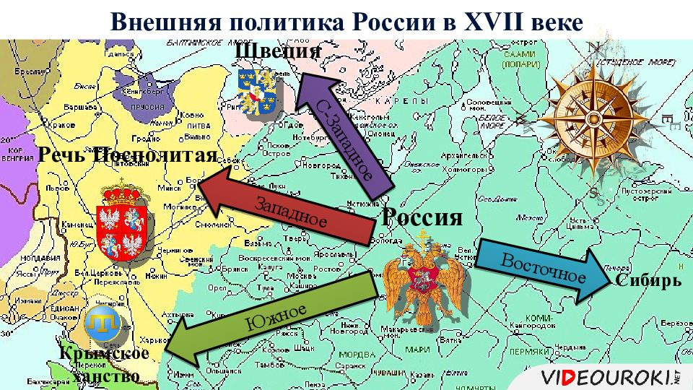

Slide 2
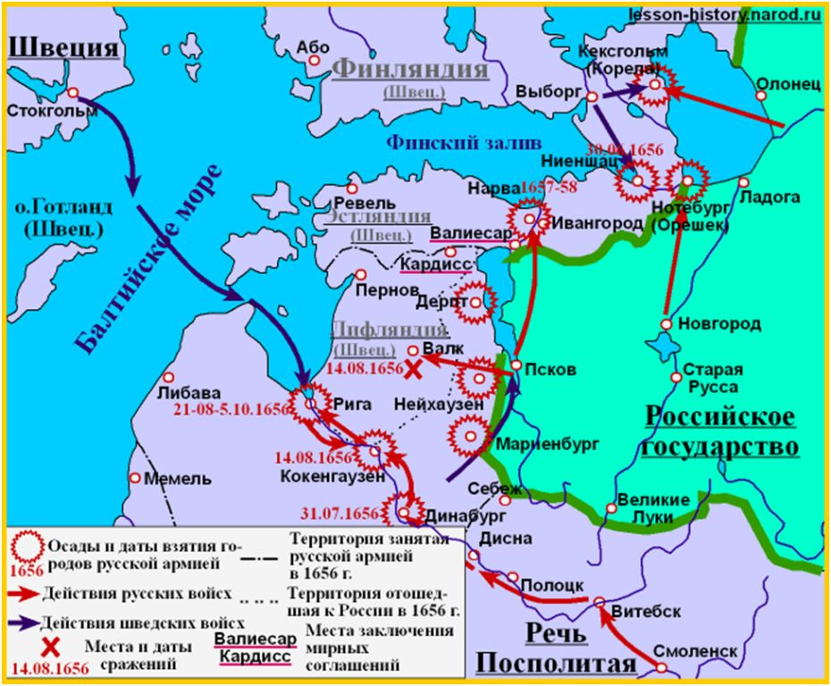
Борьба со Швецией.
1617г. Столбовский мир.
1656г. Начало войны со Швецией.
1658г. Перемирие (Россия сохраняла часть завоеванных земель- Дерпт, Мариенбург)
1661г. Кардисский мир (Возврат к условиям Столбовского мира)

Slide 3
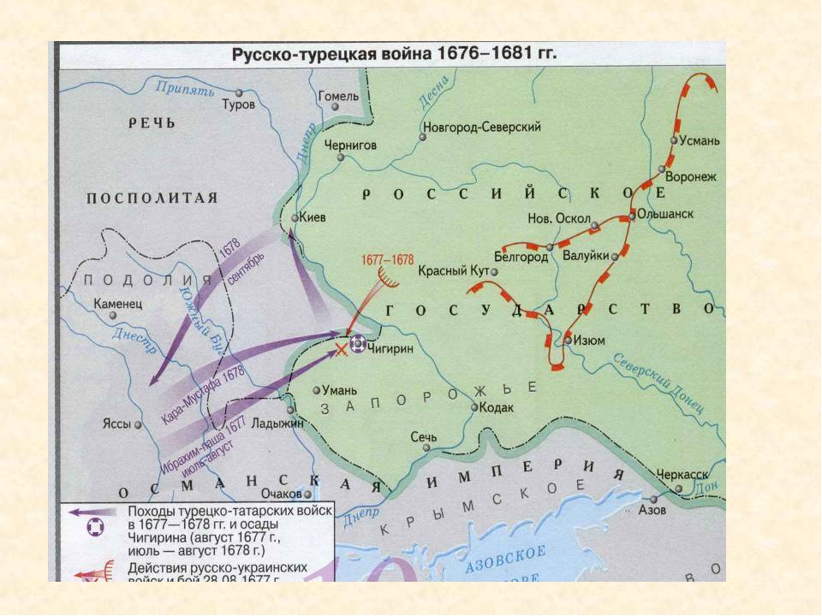
Османская империя и Крымское ханство.
1637-1642г. «Азовское сидение» казаков;
1676-1681г. Русско - турецкая война. Чигиринские походы. Бахчисарайский мир.

Slide 4
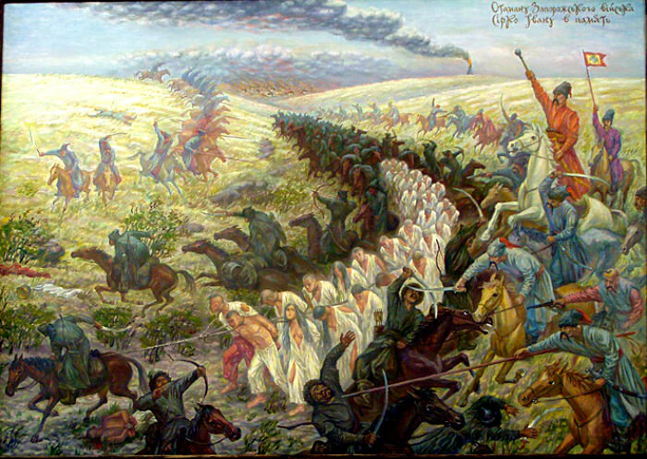
Османская империя и Крымское ханство.
Крымские набеги , разорение земель, пленение людей;
После «Вечного мира» 1686г., Россия – в антитурецкой коалиции.
1687, 1689гг. -Крымские походы В.В. Голицына

Slide 5
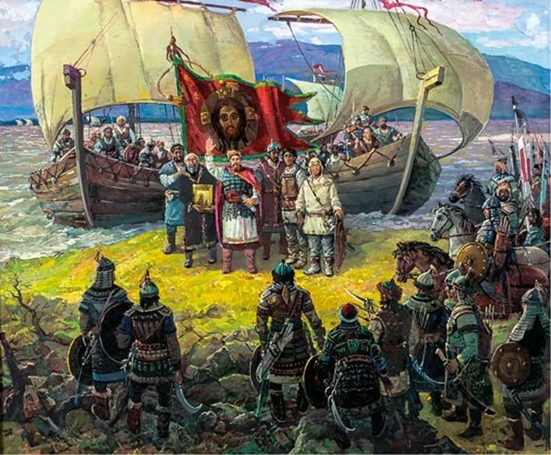
Отношения с Китаем.
Походы на Амур Василия Пояркова(1643-1646), Ерофея Хабарова (1649-1653);
1689г. –Нерчинский договор с Китаем, установил границу с Китаем (Забайкалье за Россией, в Приамурье часть освоенной русскими территории отходила Китаю)

